Slide 1
SKYSCRAPERS
HITO 3
11/04/2017

Slide 2



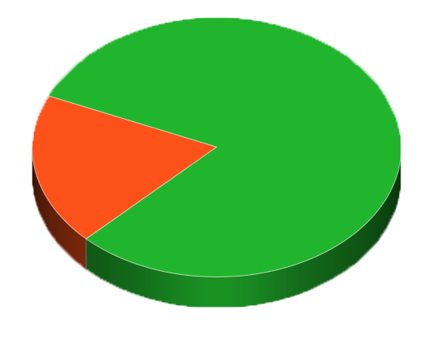



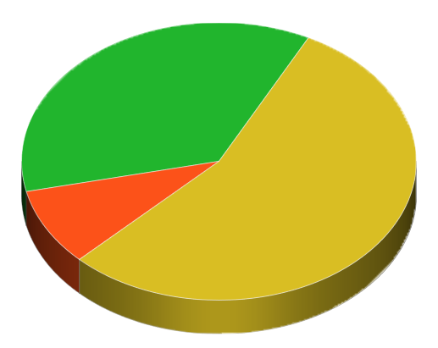
A día de hoy
Proyectos Multimedia
Videojuegos I
Posproducción
31
54
30
70
19
81
15
Negocios Multimedia
Realidad Virtual
Videojuegos II
Técnicas avanzadas de gráficos
36
20
55
24
62
80
6
63
14
14
5

